Slide 1
МАТЕМАТИКА 2. разред
Писање и читање бројева треће и четврте десетице

Slide 2
ПОНОВИМО!
Бројеви треће десетице су:
21, 22, 23, 24, 25, 26, 27, 28, 29 и 30.
Бројеви четврте десетице су:
31, 32, 33, 34, 35, 36, 37, 38, 39 и 40.

Slide 3
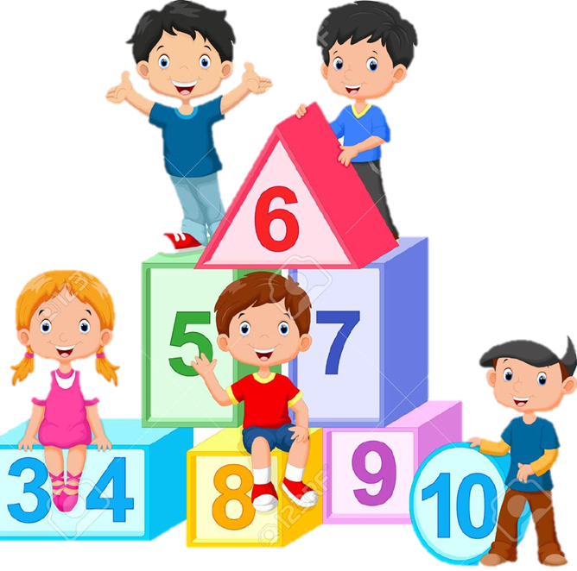
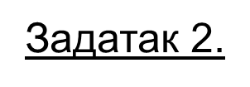
Задатак 1.
Напиши цифрама бројеве:
двадесет два
тридесет шест
22
36
Напиши ријечима бројеве:
26
39
двадесет шест
тридесет девет

Slide 4
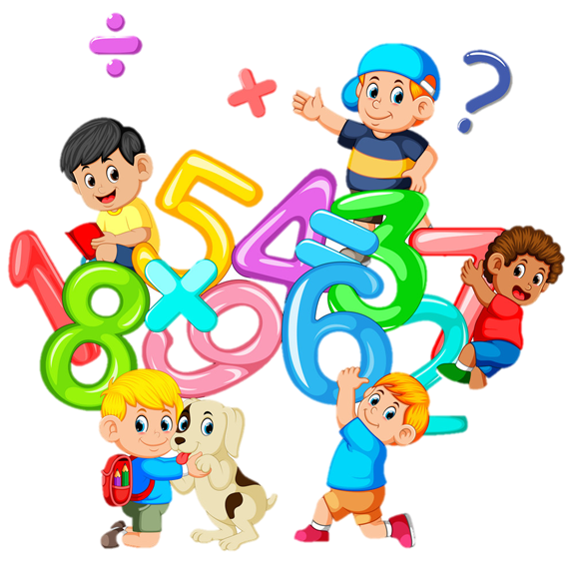
Задатак 3.
Поређај бројеве по величини.
Од најмањег до највећег.
40, 37, 21, 38, 23
21, 23, 37, 38, 40

Slide 5
Задатак 4.
Којом стазом Марија треба да крене
ако може да вози само оном на
којој су исписани бројеви четврте десетице.
31, 32, 33, 34, 35, 36, 37, 38, 39
21, 22, 23, 24, 25, 26, 27, 31, 36, 40

Slide 6
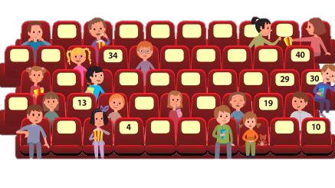
Задатак 5.
Запиши бројеве сједишта који недостају.
42
44
45
46
47
48
49
31
32
36
37
38
39
22
24
25
26
27
28
11
15
17
2
5
6
9

Slide 7
Задаци за самосталан рад:
1. Помоћу цифара 2 и 3 напиши све двоцифрене бројеве. Цифре могу да се понављају.
2. Упиши прве претходнике и прве сљедбенике бројева:
__ 32 __ __ 27 __ __ 29 __ __39__

